Slide 1

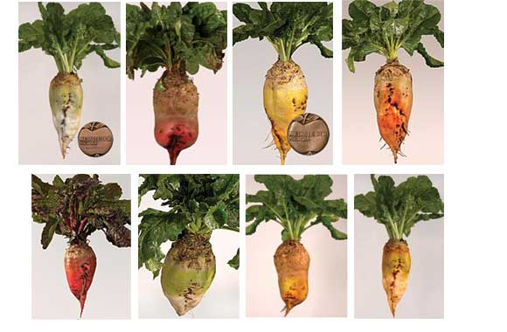
8-мавзу. ОЗУҚАБОП ИЛДИЗМЕВАЛАР

Slide 2
Режа:
1. Халқ хўжалигидаги аҳамияти.
2. Қанд лавлаги
3. Хашаки лавлаги
4. Сабзи.
5. Агротехникаси, тупроққа ишлов бериш ва экиш.
6.Ўғитлар.
7.Парваришлаш ва суғориш.
8.Ҳосилни йиғиштириш ва сақлаш.

Slide 3
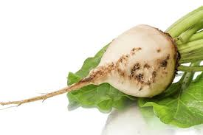
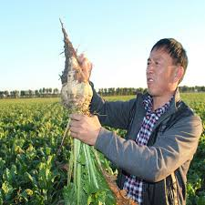
Халқ хўжалигидаги аҳамияти.
Хамма илдизмевалар жуда серхосил экинлардир. Хашаки лавлаги ва сабзи сершира, осон ҳазмланувчи ва яхши таъмли озуқа ҳисобланади. Илдизмевалар кимёвий таркибига кўра углеводли-осон ҳазмланувчи озуқа ҳисобланиб, ҳайвонлар озуқа рационида шакар-протеин нисбатини (100 г протеинга 120-150 г углевод тўғри келиши талаб этилади) мувофиқлаштириш имконини беради. Ҳайвонлар озуқасида баҳор, куз, қиш ойларида бу баланс бузилади, буни силос ёки сенаж билан қоплаб бўлмайди.
Бу экинлар таркибида минерал моддалар ва аминокислоталар ҳайвонлар организми учун керакли миқдорда бўлади. Уларнинг кулида ўртача 3,4 % калий, 1,1 % фосфор, 0,7 % кальций ва 0,35 % магний, кобальт, мис, рух, марганец микроэлементлари бўлади.

Slide 4
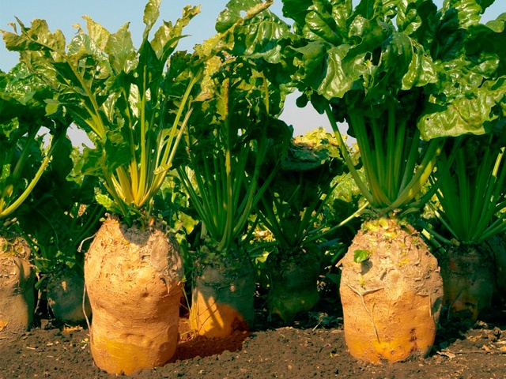
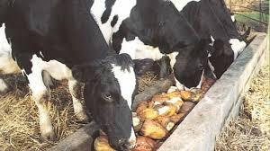
Қанд лавлаги
(Beta Vulgris L. saharata) издизмевасида 16-20 % сахароза бор. Қанд лавлаги илдизмевасини қайти ишлашда 1 центнер илдиз мевадан 12-15 кг қанд 85 кг жом, 4-6 кг қиём олинади.
Ўзбекистонда қанд саноати ва лавлагичилик Республикамиз мустақилликка эришгандан кейин жадал ривожланди. Республика қанд лавлаги қанд олиш учун ва озуқа учун ўстирилади.
Бир гектар суғориладиган ердан 10 т қанд олиш мумкин бу экиннинг иқтисодий самарадорлиги юқори.
Жомда 5,6% қуруқ модда ва оз миқдорда протеин ва қанд моддаси бор. 1 кг жомда 8,0 озуқа бирлиги қуритилганида эса 80 озуқа бирлиги мавжуд. Бу йирик шохли қара моллар учун қимматли озуқа хсобланади.

Slide 5
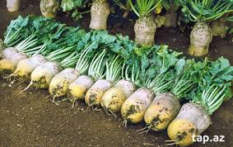
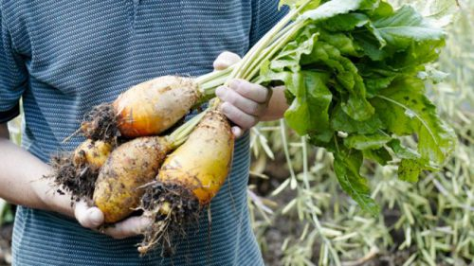
Хашаки лавлаги
Хашаки лавлаги (Beta Vulgris L, V. crassa) - шўрагуллилар оиласига мансуб икки йиллик ўсимлик. Ҳаётининг биринчи йилида озуқа моддаларига бой йўғонлашган илдиз ҳосил қилади. Бунда барглари йирик бўлиб, илдиз бошчасида қалин тўпбарг ҳосил этади.
Ҳаётининг иккинчи йилида гулпоялар чиқаради, улар шохланади, камбарг, майда баргли бўлади. Поядан узун рўваксимон гултўплам чиқаради, гуллари икки жинсли, асосида қўшилиб ўсган бўлади. Четдан чангланади. Уруғлари тўпмева ичида бўлади. Тўпмевада иккитадан олтитагача уруғ бўлиб, бу уруғларнинг асоси қўшилиб ўсгандир. Лавлаги тўпмеваси экилади.
Хашаки лавлаги уруғлари ҳарорат 4-5°С бўлганда уна бошлайди, аммо тез ва ёппасига униб чиқиши учун 10-15°С дан паст бўлмаган ҳарорат зарур. 10-15°С дан паст ҳароратда хашаки лавлаги жуда секин ўсади. Барглари (палаги) - 1-2°С да ҳалок бўлади.

Slide 6
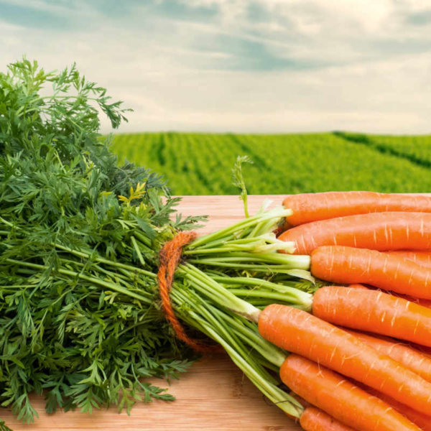
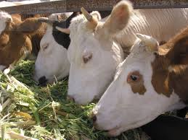
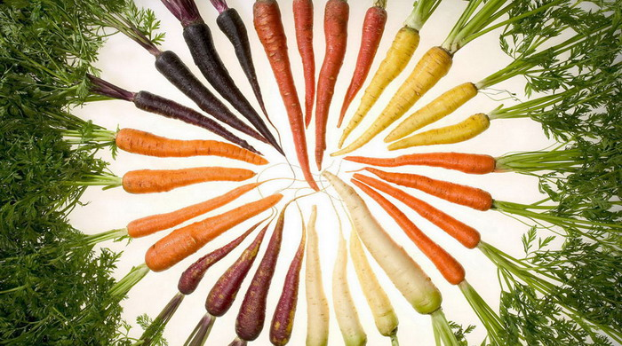
Сабзи.
Сабзи. (Daucus carota L) - соябонгулдошлар оиласига кирувчи икки йиллик ўсимлик. Ҳаётининг биринчи йилида узун бандли, патсимон таралган барглар - тўпбарг ва этли илдизмева ҳосил қилади. Иккинчи йили сабзи кучли таралган бир ёки бир нечта шохлари бўлган уруғпоя ҳосил қилади. Асосий поя ва ён шохларнинг учи майда соябончалардан иборат мураккаб соябон, тўпгул билан тугайди. Гуллари икки жинсли, четдан чангланади.
Меваси - дон, у кўндаланг қовурғали ва тиканли бўлиб, иккита алоҳида мевага ажралади. Илдизмеваси йирик ва тўйимлидир.

Slide 7
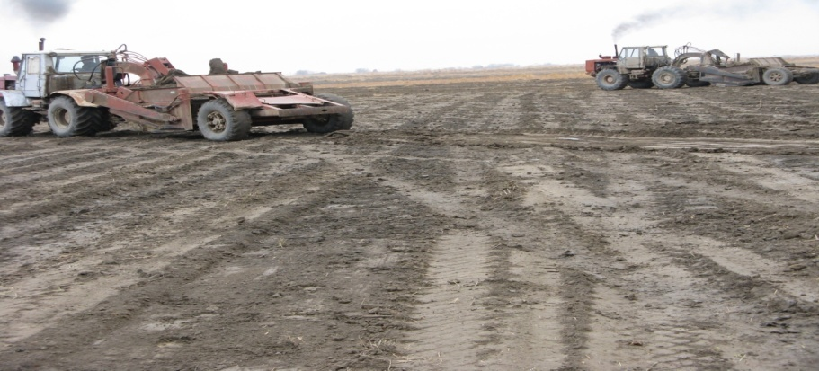
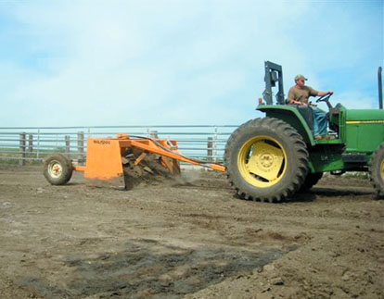
АГРОТЕХНИКАСИ
Ерни экишга тайёрлаш.
Илдизмевалар чириндига бой ўтлоқ тупроқли ҳамда ўғитланган қумоқ ёки енгил соз бўз тупроқли ерларда яхши ўсади. Улар учун дон-дуккаклилар, кузги дон экинлари, қатор оралари ишланадиган сабзавотлар яхши ўтмишдошлар ҳисобланади. Илдизмевалар ёшлик даврида жуда секин ўсади, шунинг учун улар экиладиган майдонлар бегона ўтлардан тоза бўлиши керак. Шунинг учун илдизмевалардан, полиз экинларидан, пиёздан, ҳайдалган бедапоядан кейин жойлаштирилмайди.

Slide 8
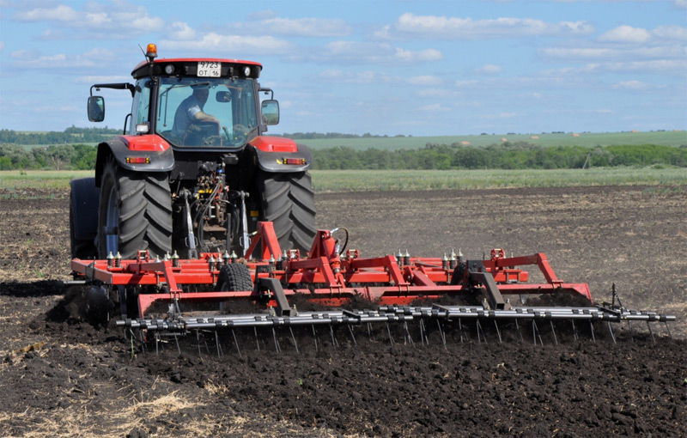
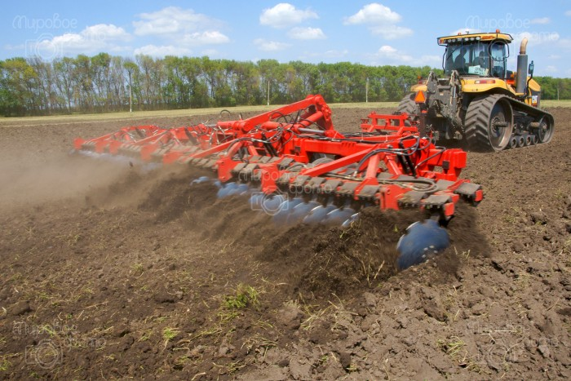
Тупроққа ишлов бериш.
Илдизмевалар экиш учун тупроқ сифатли қилиб, камида 28-30 см чуқурликда ҳайдалиши, бунда тупроқ юзасидаги барча ўсимлик қолдиқлари тўла кўмилишига эришиш жуда муҳимдир. Шундай қилинганда, бегона ўтлар анча камайишига эришилади. Экиш олдидан тупроқ юзаси яхшилаб текисланади, юмшатилади ва нам сақлаш чора-тадбирлари ўтказилади. Диаметри 3 сантиметрдан катта кесаклар бўлиши экишни сифатли ўтказишга халақит беради. Айниқса, сабзи учун тупроқни сифатли тайёрлашга аҳамият бериш керак, чунки уни уруғлари майда бўлади.

Slide 9
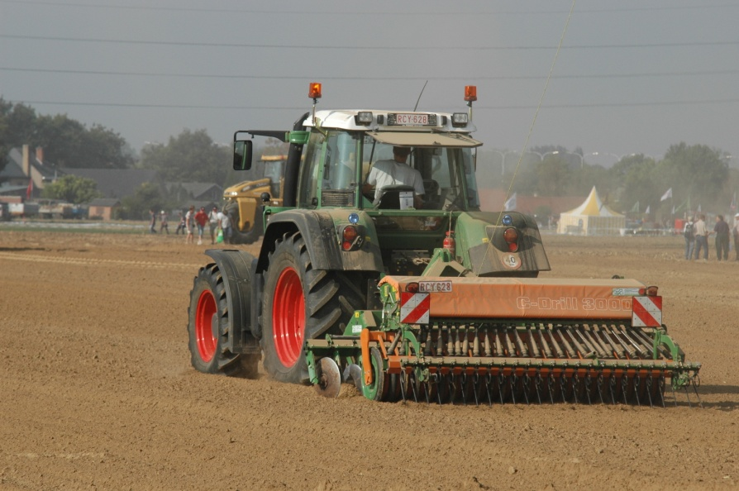
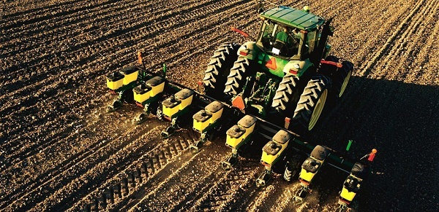
Экиш.
Экиш учун хашаки лавлаги уруғлари икки фракцияга ажратиб сараланади 3,5-4,5 ва 4,5-5,5 мм. Бундай уруғлар уяларга аниқ миқдорда экиш имконини беради.
Экилаётган уруғларнинг унувчанлиги 65 фоиздан кам бўлмаслиги, касаллик ва зараркунандаларга қарши дориланган бўлиши керак.
Хашаки лавлаги тупроқнинг 5-7 см қатлами 6-8°С исиган вақтда, яъни баҳорги дон экинлари экиладиган муддатларда экилади.
Ўзбекистонда хашаки лавлагининг қатор оралари 60 ёки 70 см. қилиб экилади. Сараланган уруғлар аниқ миқдорда экувчи сеялкаларда экилганда гектарига 8-10 кг, бошқа сеялкаларда экилганда 15-18 кг уруғ сарфланади.

Slide 10
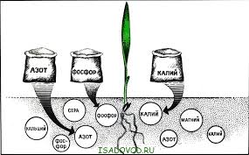
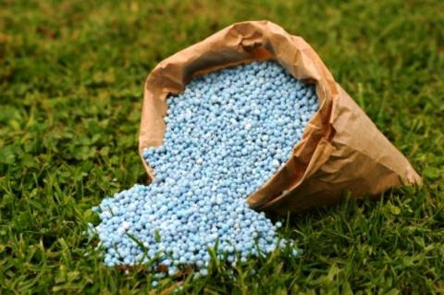
Ўғитлар.
Хашаки лавлаги 1 т илдизмева ва шунга мос барг массаси билан 2,5-3 кг азот; 0,9-1 кг фосфор; 4,5-5 кг калий; сабзи шундай ҳосил учун 2,5-3 кг азот; 1,1-1,4 кг фосфор сарф-лайди.
Хашаки лавлаги учун органик ўғитлар солиш жуда муҳимдир, бунда гектарига 40 т, юқори ҳосил олиш учун эса 100 т гўнг солиш лозим бўлади. Гўнгни тупроққа асосий ишлов бериш олдидан солиб, кўмиб юбориш маъқул ҳисобланади. Гўнг етишмаган шароитда минерал ўғитлар қўлланилади, бунда 1 гектар майдонга 150-200 кг аммиакли селитра,300-400 кг суперфосфат ва 100-200 кг калий тузи солинади.

Slide 11
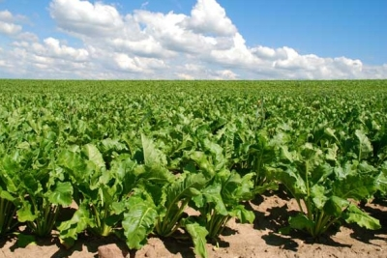
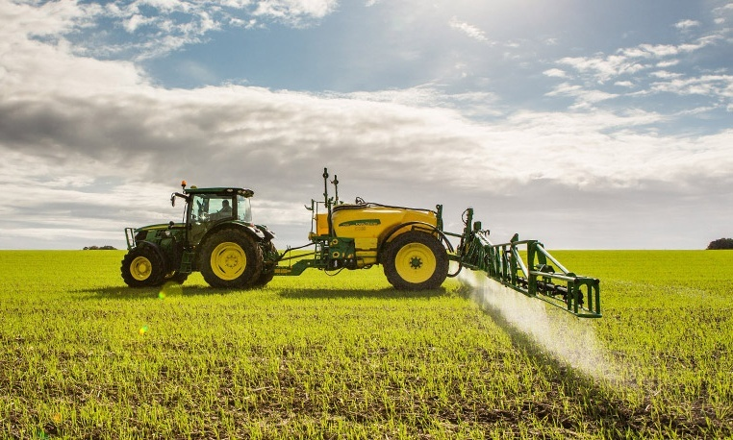
Парваришлаш
Илдизмевалар уруғлари униб чиқишида тупроқда қатқалоқ пайдо бўлиши катта зарар етказади. Экилган уруғлар униб чиққунга қадар қатқалоқ пайдо бўлса, енгил бороналар ёрдамида юмшатилади, бунда трактор қаторлар йўналишига нисбатан кўндаланг юргизилади. Бироқ бороналаш экинга анча зарар етказиши мумкин. Шунинг учун ундан жуда зарур бўлган ҳолларда ва уруғ қалин экилган майдонларда фойдаланиш тавсия этилади. Экинларга жилдиратиб сув қуйиш ҳам қатқалоққа қарши курашда яхши тадбир ҳисобланади.

Slide 12
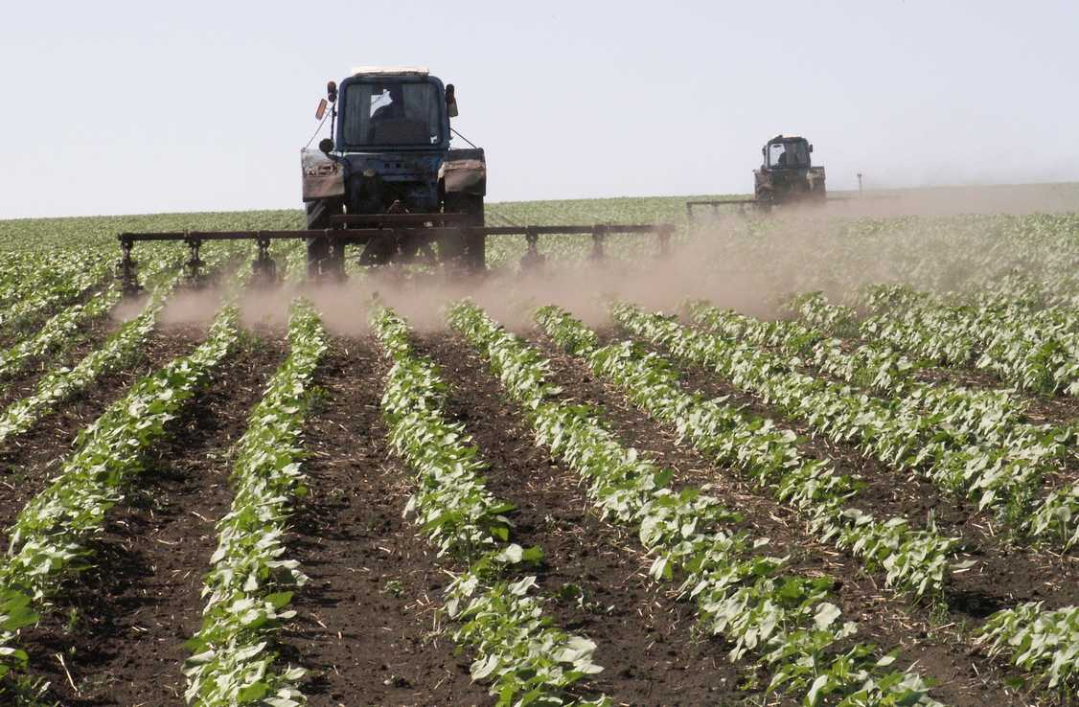
Лавлагини культивация қилиш

Slide 13

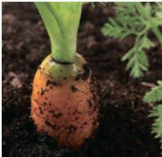
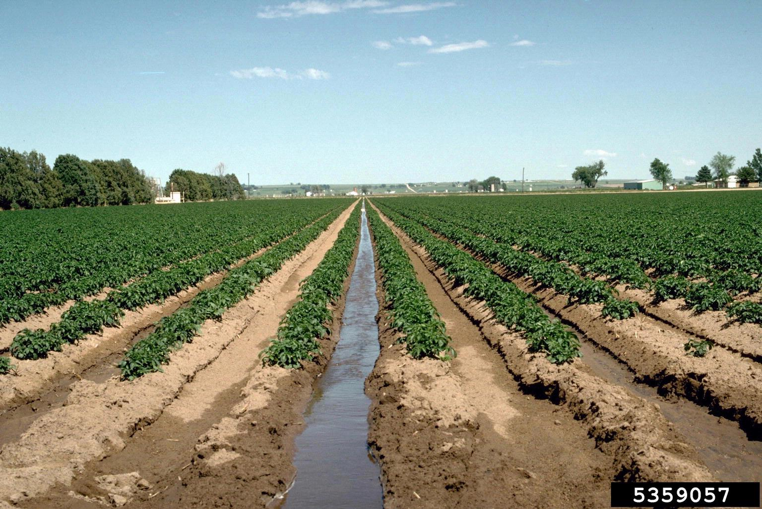
Суғориш
Лавлаги ва сабзининг илдизлари бақувват ва яхши ривожланган, тупроққа чуқур киради. Шунинг учун улар тупроқнинг пастки қатламидаги намликдан яхши фойдаланади, сувни тежаб сарфлайди. Аммо Ўзбекистон шароитида бу экинлар сув билан етарли таъминланиб туриши лозим, акс ҳолда ҳосилдорлик ва ҳосилнинг сифати кескин пасайиб кетади.
Илдизмевалар етиштиришда тупроқнинг мақбул намлиги дала нам сиғимига нисбатан 60-75 % бўлиши маъқул ҳисобланади. Бу экинлар уруғ унаётган, ўсимлик тез барг чиқараётган ва илдизмева ҳосил қилаётган даврда кўп сув истемол қилади ва тупроқ сернам туришини талаб этади.

Slide 14
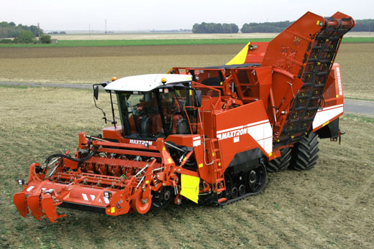
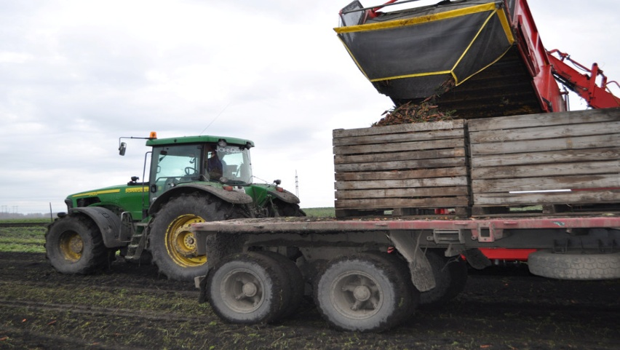
Ҳосилни йиғиштириш ва сақлаш.
Хашаки лавлаги илдизмеваси етилганда барглари сарғаяди. Илдизмеваси ҳаво салқин даврда тезроқ йириклашади, шунинг учун кузда эрта йиғиштириб олишга киришилмаслиги лозим. Илдизмевани қўлда йиғиштириш кўп меҳнат талаб қилади, хашаки лавлаги етиштиришга сарфланадиган жами ҳаражатларнинг 70-75 % ҳосилни йиғиштиришга сарфланади.
Катта майдонларга экилган хашаки лавлагини йиғиш-тиришда элеватор типидаги лавлаги ва картошка ковлагичлардан фойдаланилади. Ковланган илдизмевалар тупроқдан тозаланади, барглари кесилади ва сақлаш жойига олиб борилади. Ҳосилни йиғиш, саралаш ва ташиш вақтида илдизмеваларни óринтирмасликка, шикастлантирмасликка ҳаракат қилиш керак, чунки зарарланган илдизмевалар яхши сақланмайди.

Slide 15
ЭЪТИБОРИНГИЗ
УЧУН
РАХМАТ !

